Slide 1
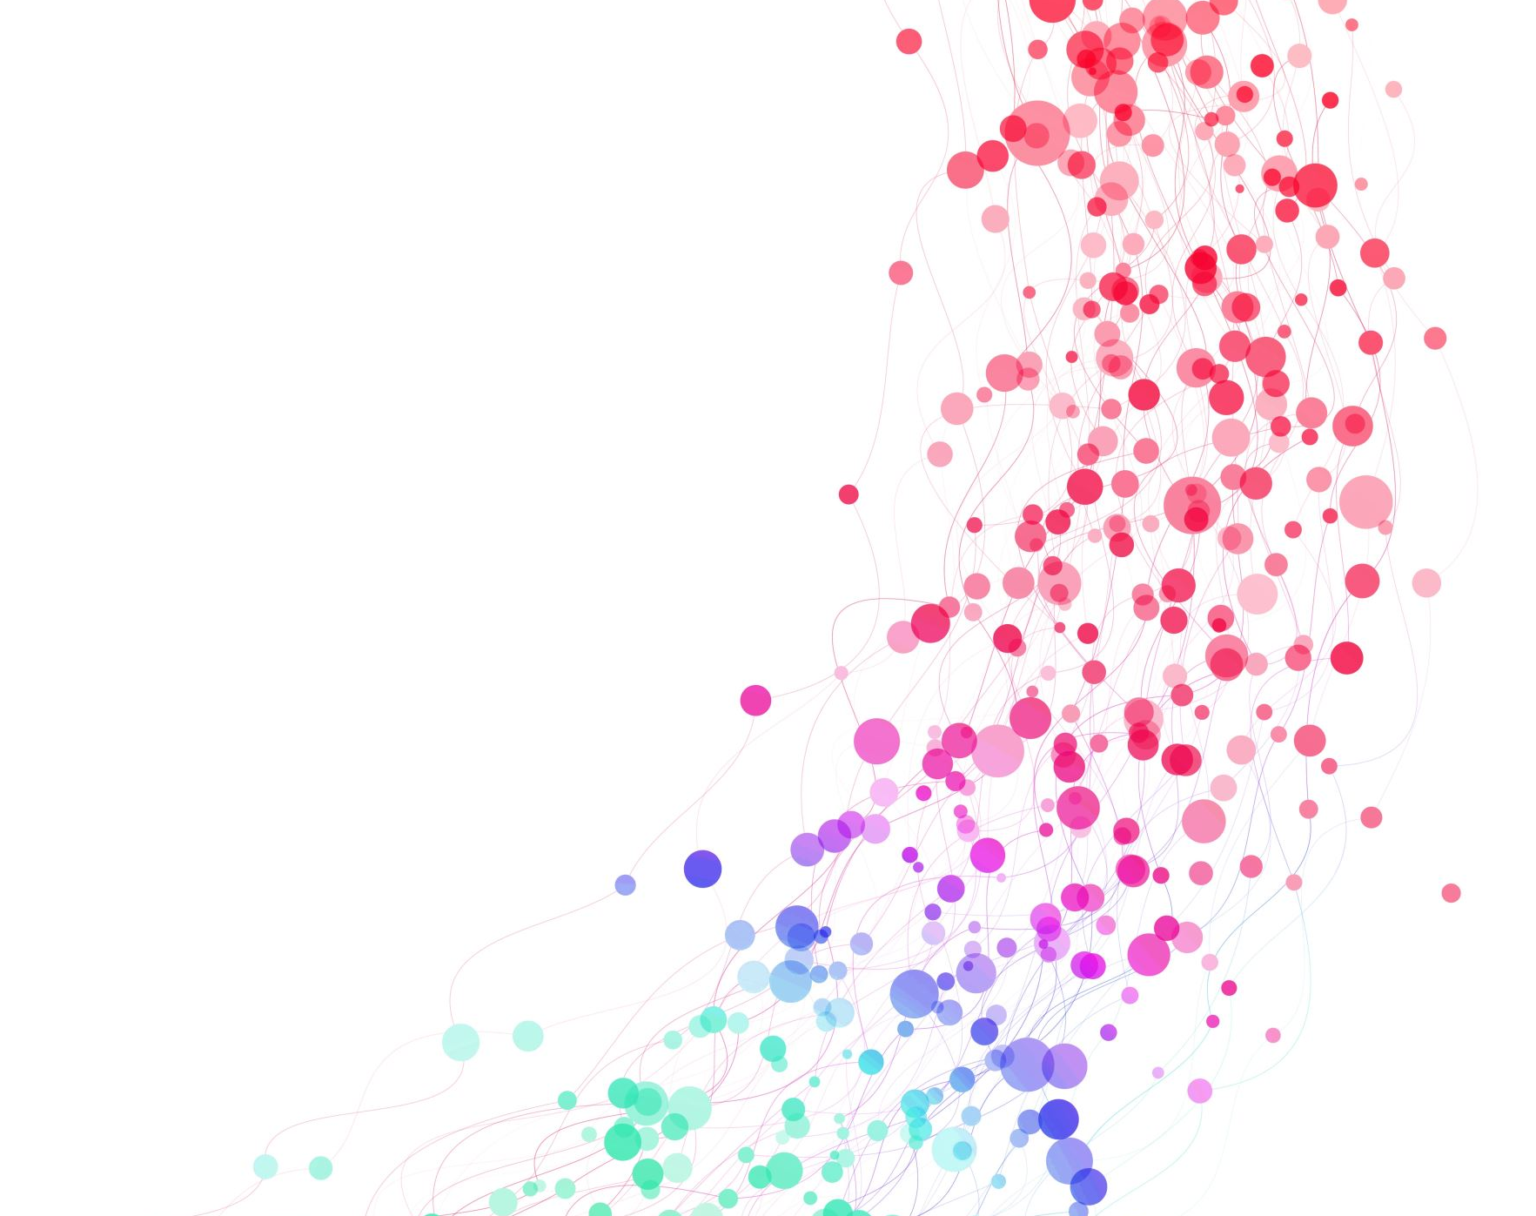
2022 資料庫設計final_project
老師 李季青
學生 黃至祥

Slide 2

世界名畫資料庫

Slide 3
專題要求
世界名畫數據庫，爬下至少2,000張世界名畫
建立一個名畫資料庫
使用者介面 (標題關鍵詞查詢、作者、年代、屬性(油畫、水彩、…))
例如: https://www.ss.net.tw/
Bonus
根據物件找畫:
船、狗狗、小孩、塔、樹…
根據色系找畫:
暖色系、冷色系、藍色、黃色、綠色…

Slide 4
爬蟲資料來源
使用老師提供的範例網站

Slide 5

專題過程

Slide 6

獲取資料

Slide 7
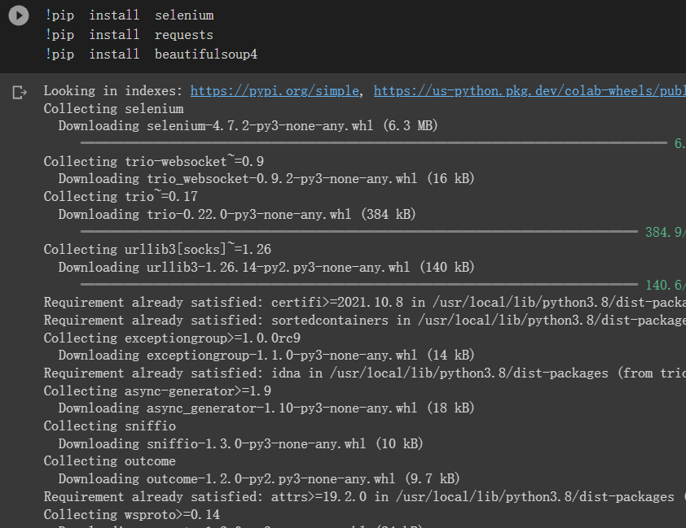
將名畫網站作為資料來源去進行爬蟲讀取資料

Slide 8
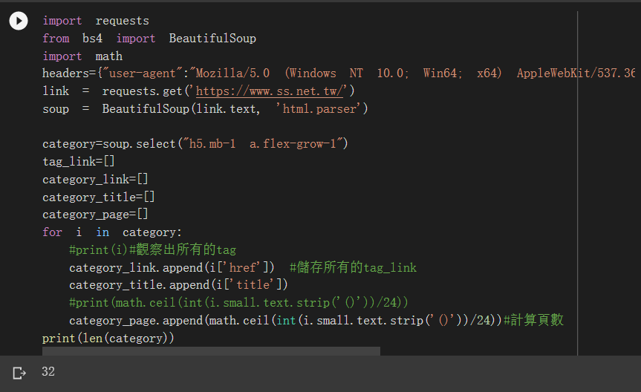

Slide 9
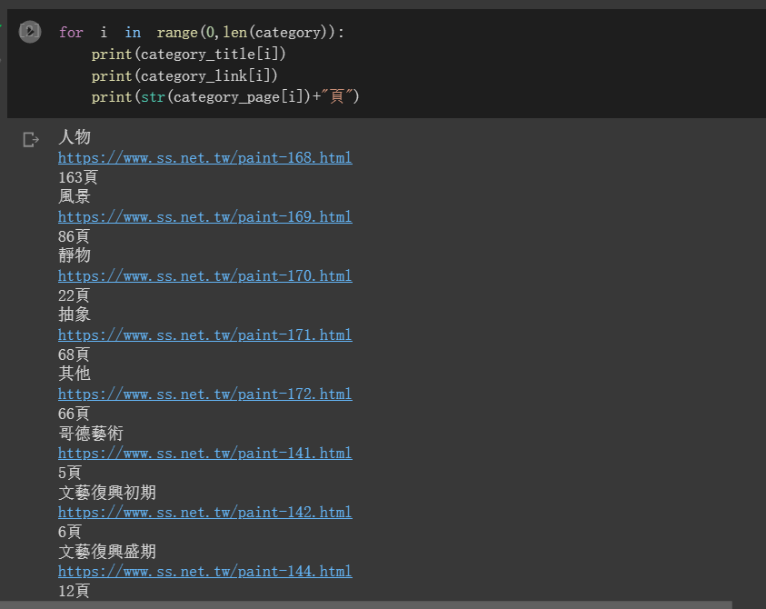
得知各分類之標題、網址、頁數

Slide 10
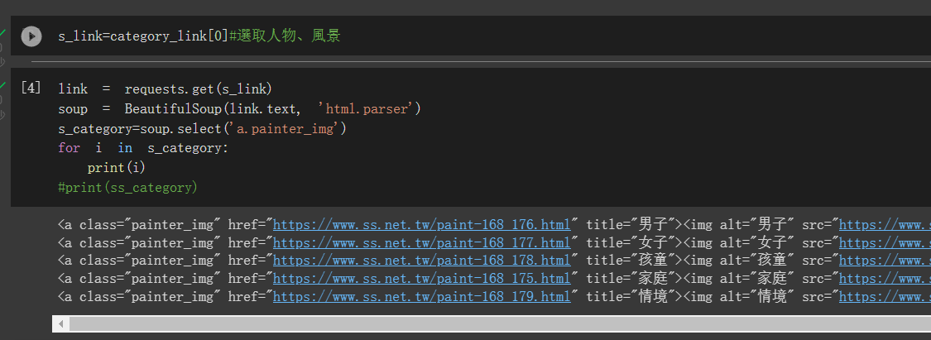
資料太多 全部處理會花費過量的時間
因此我選擇了人物這一分類做為資料來源

Slide 11
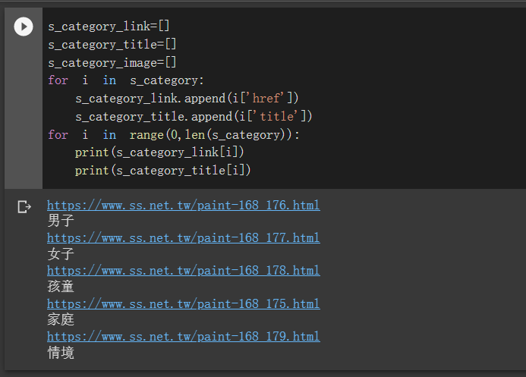
整理一下

Slide 12
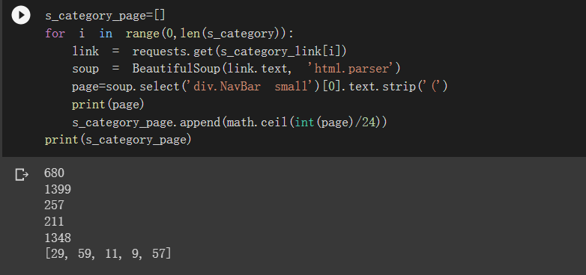
爬資料算一下各個子分類頁數

Slide 13
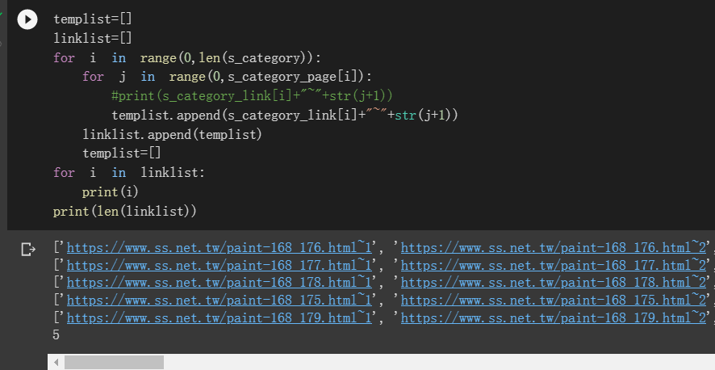
把裡面的每一頁都弄成網址存進list()

Slide 14
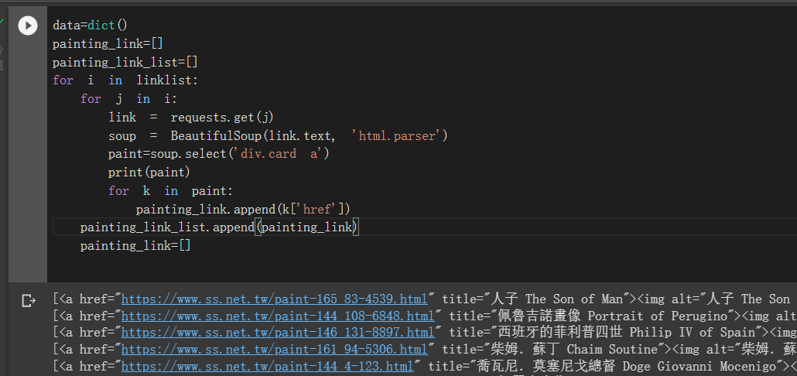
每一頁的圖

Slide 15
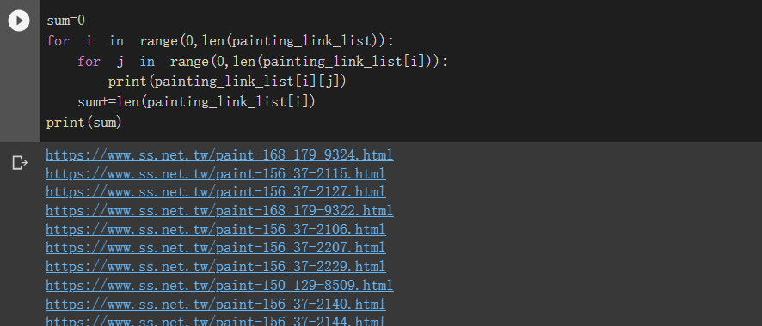
整理一下 留下網址

Slide 16
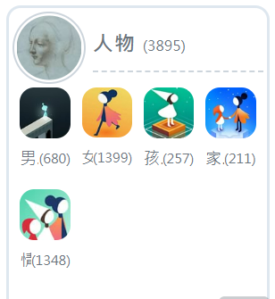
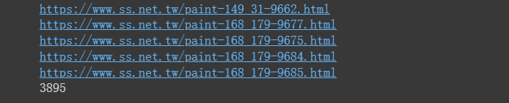
總共有3895筆資料，數量正確

Slide 17
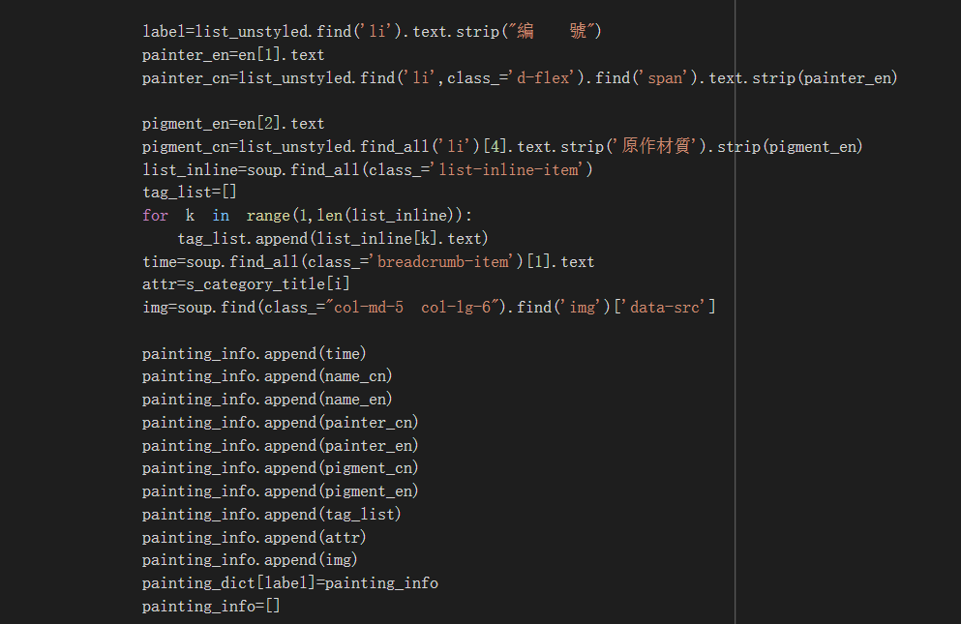
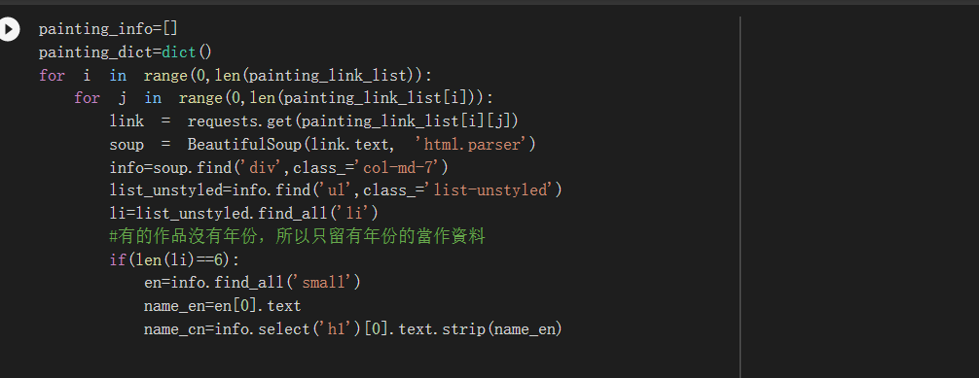
將爬下來的資料作處理放進字典中

Slide 18
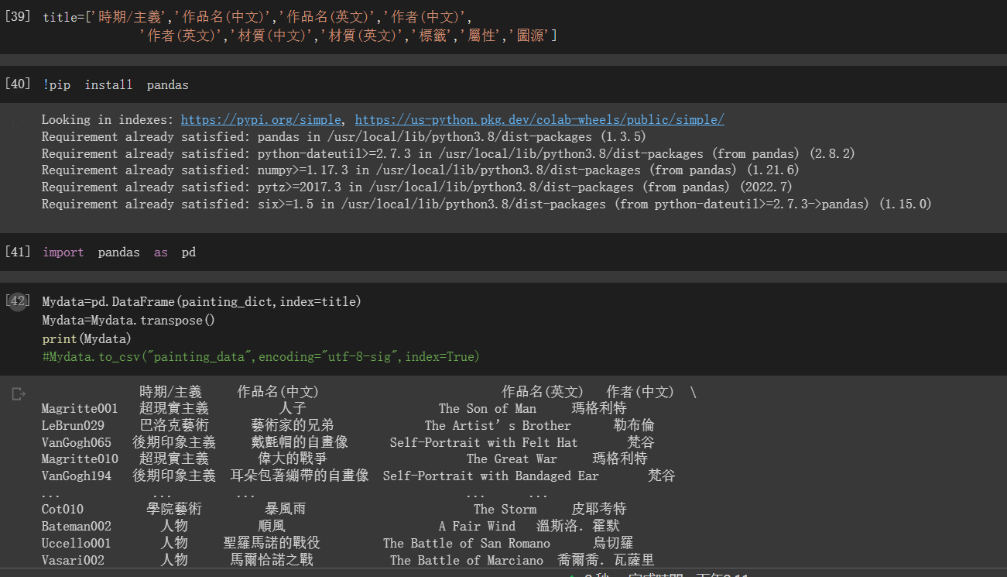
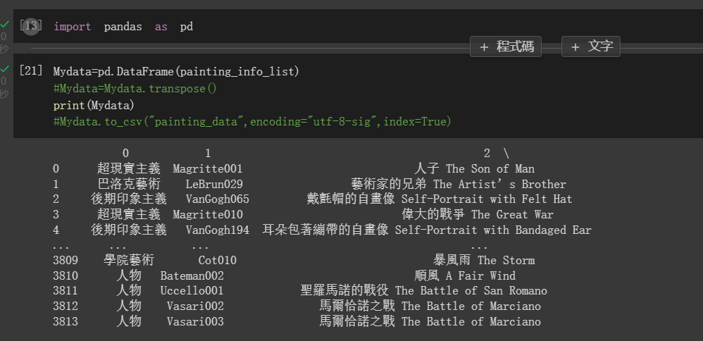
用panda套件將字典資料做成csv

Slide 19
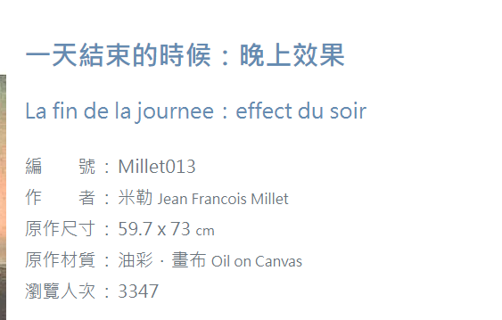
*有資料沒有年份 選擇不加入字典

Slide 20
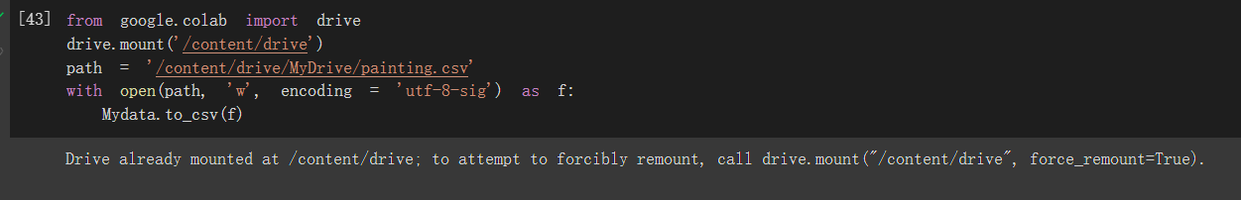
存到drive中

Slide 21

遇到的問題

Slide 22
有些畫作資料是有缺失的
所以爬蟲要仔細處理

Slide 23

如何克服

Slide 24
將有缺陷的資料捨去

Slide 25
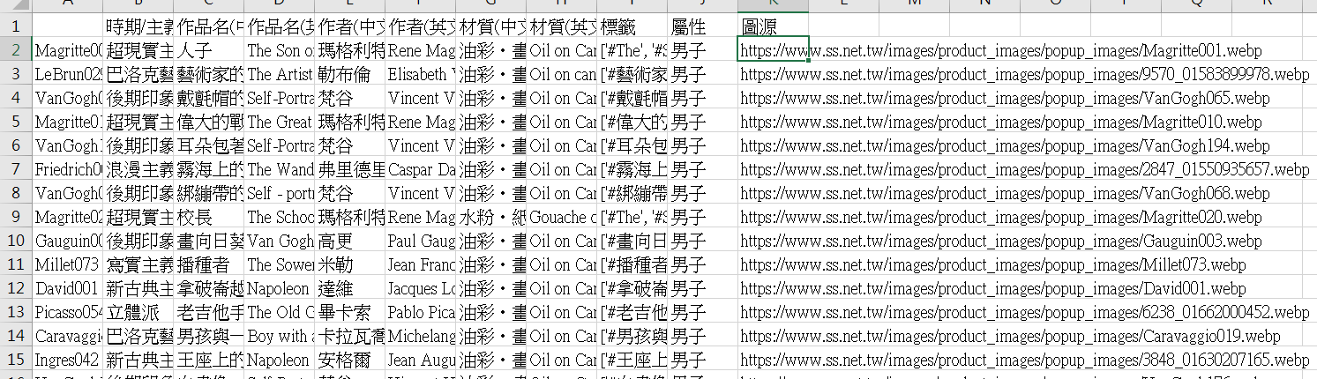
資料欄位看起來很齊全

Slide 26
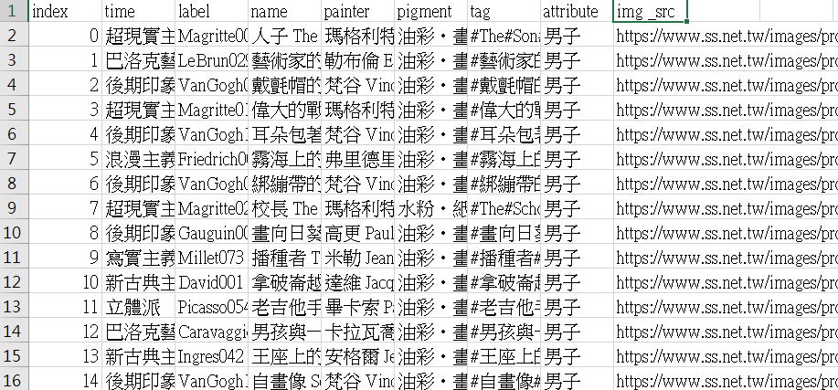
資料欄位看起來很齊全

Slide 27
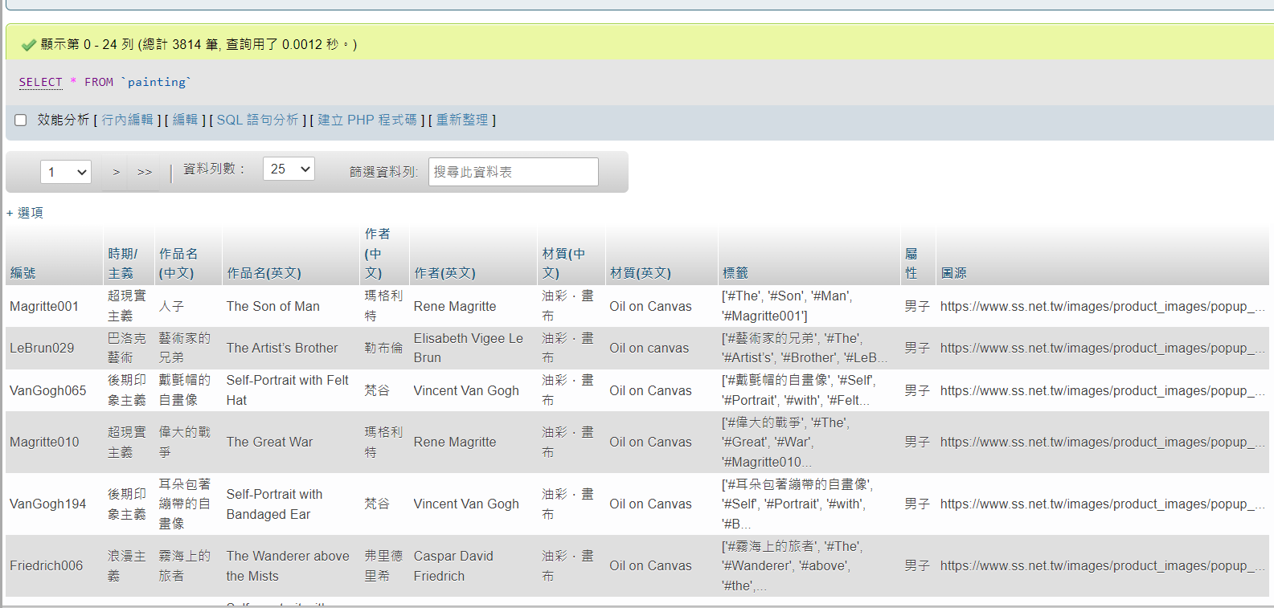
匯入MyAdmin建立資料庫

Slide 28
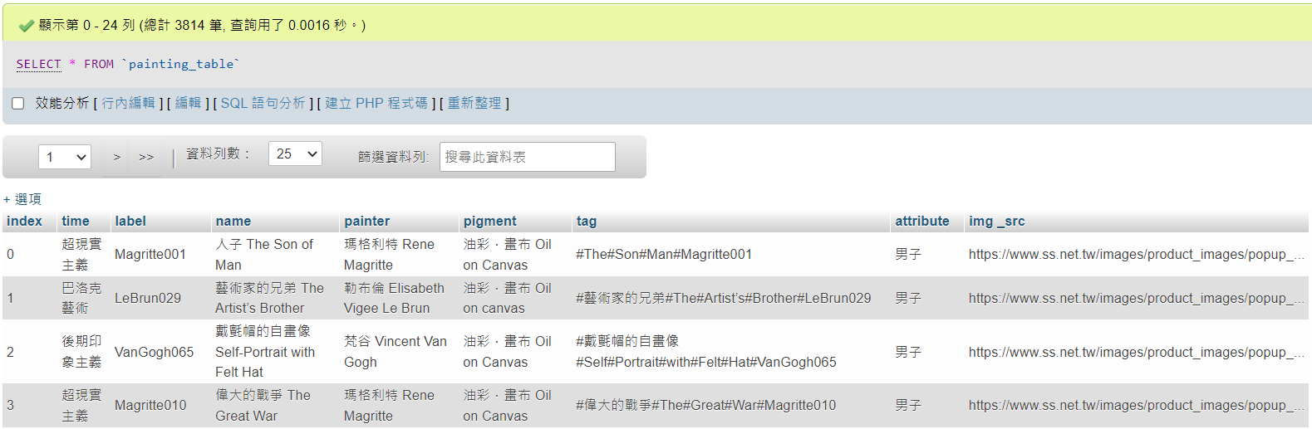
匯入MyAdmin建立資料庫

Slide 29
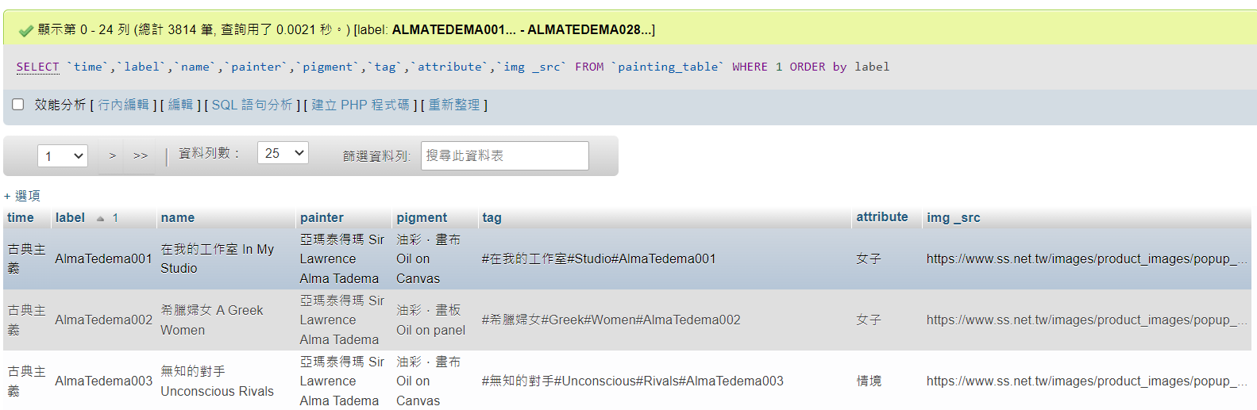
做點整理做成新table

Slide 30
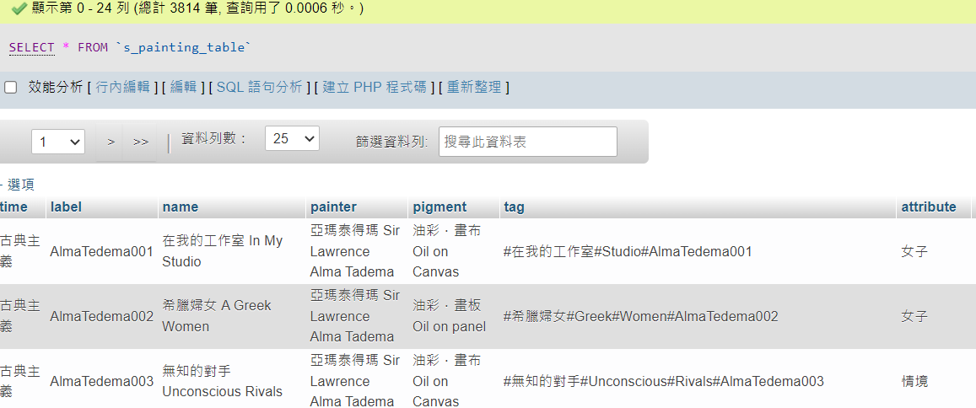

Slide 31
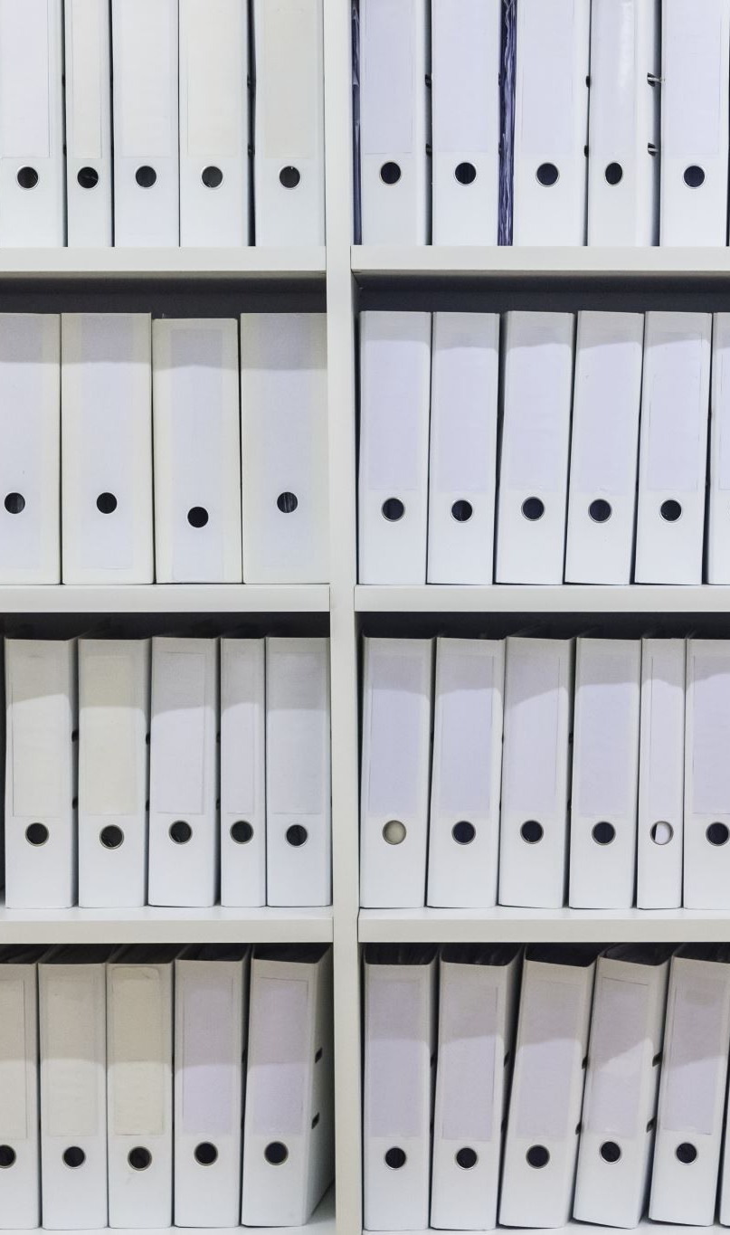
結果介紹

Slide 32
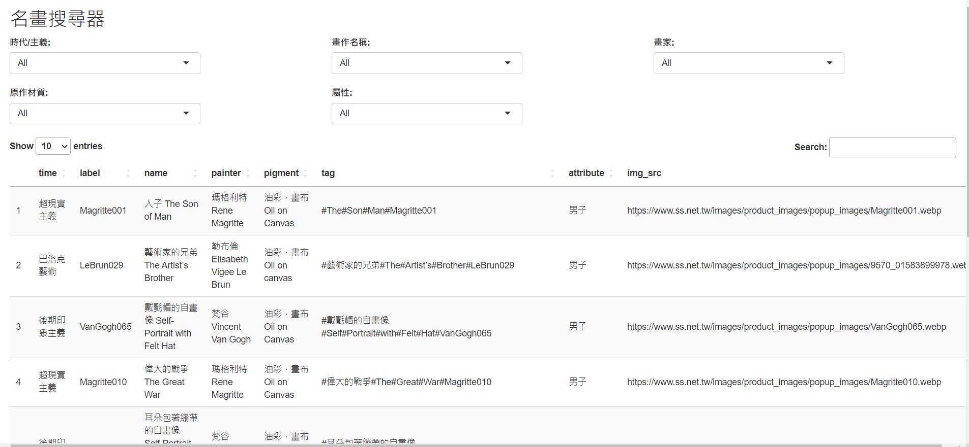

Slide 33
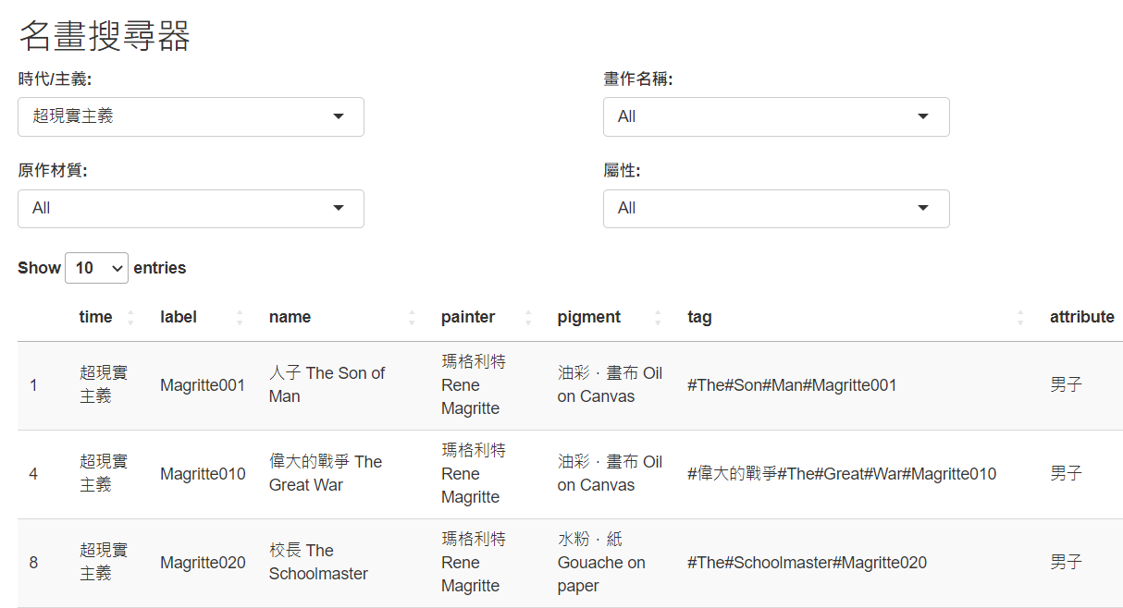
下拉式選單

Slide 34
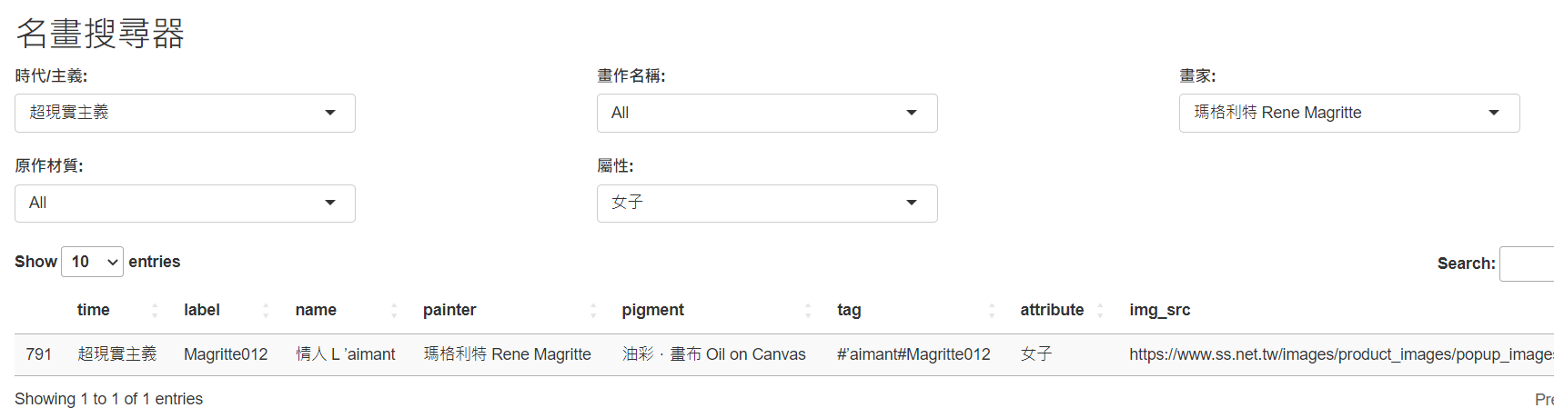
下拉式選單進階搜尋

Slide 35
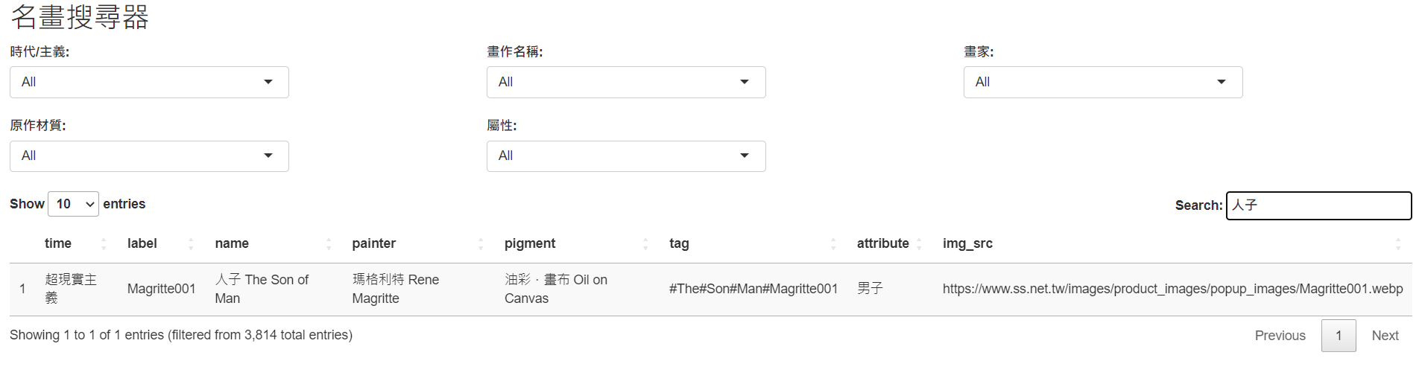
標題搜尋

Slide 36
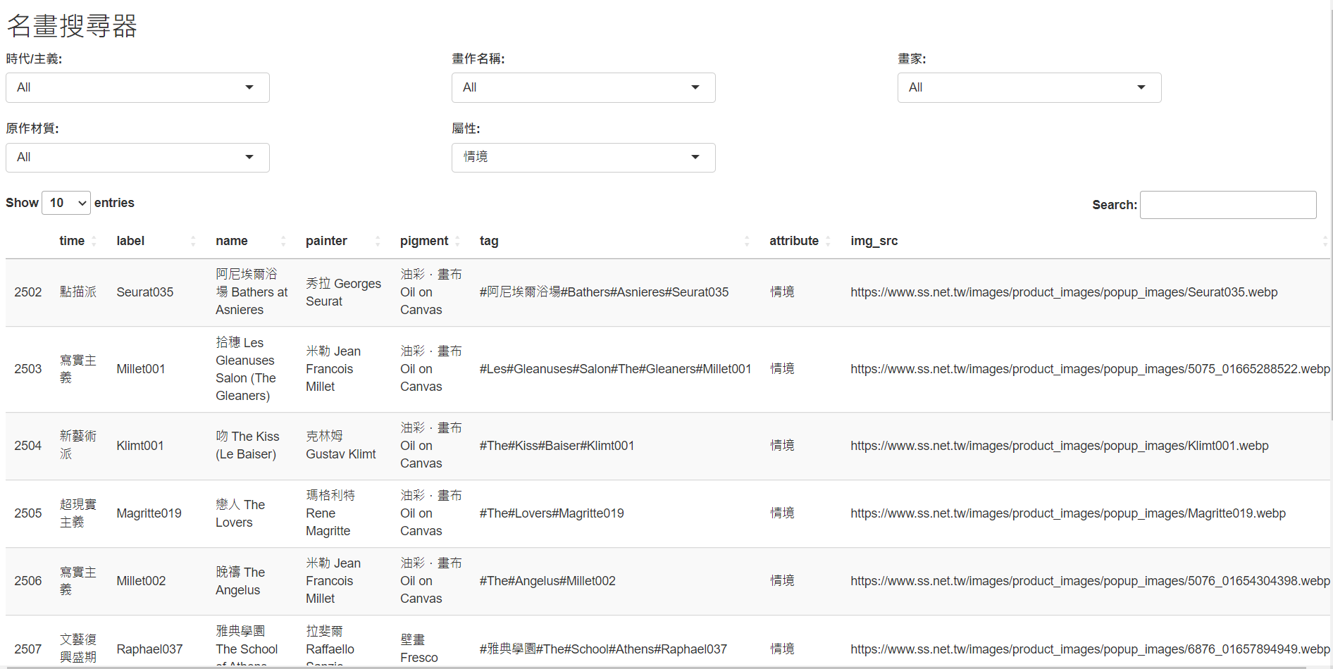
bonus 依照物件去找畫- 屬性搜尋

Slide 37
遇到的問題

Slide 38
沒有成功顯示出圖片
因為時間不夠、還沒解決

Slide 39
因為時間不夠
前端使用shiny

Slide 40
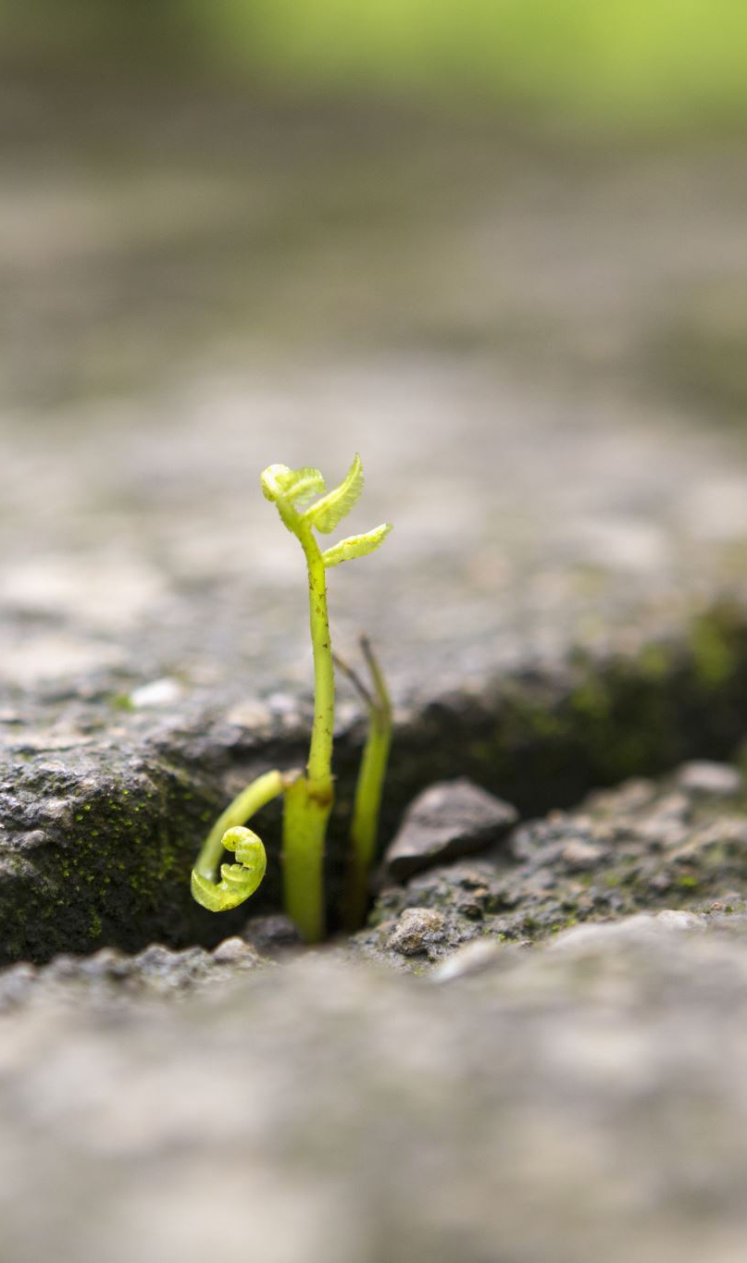
小組分工

Slide 41
只有一人
黃至祥100%

